Slide 1
活愈久越健康
以對抗腦中風 懂養身恆長壽為例
分享最新的神經科學技術進展現況
吳瑞昇 博士

Slide 2
活愈久越健康

Slide 3
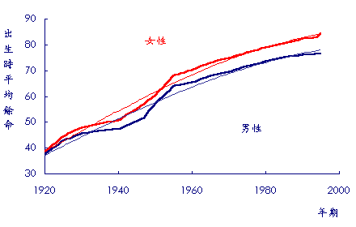
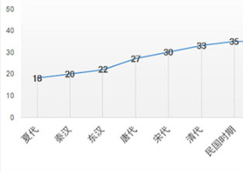
人會越活越長
台灣
古代

Slide 4
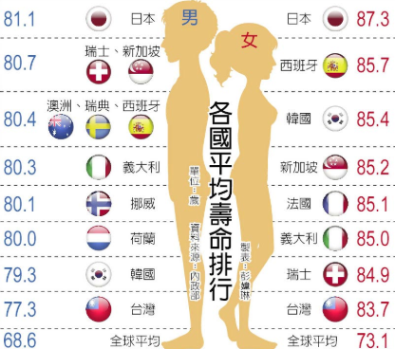
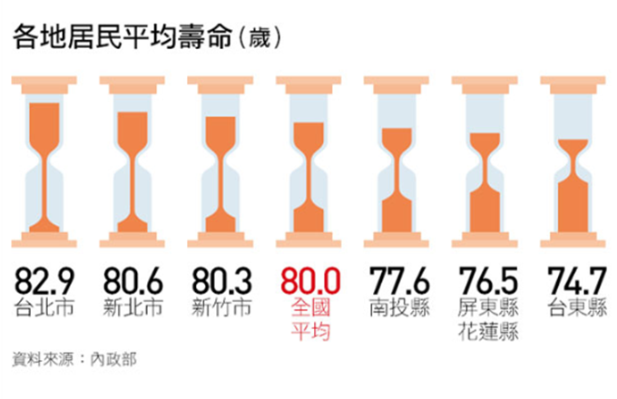
台灣是個長壽好地方
台灣女生平均壽命世界第八
台北壽命台灣第一

Slide 5
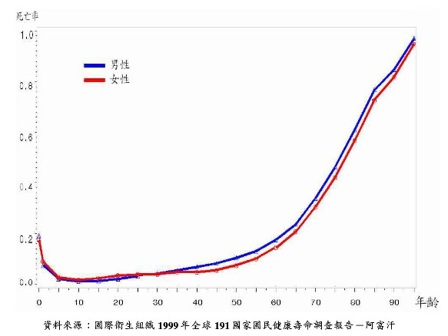
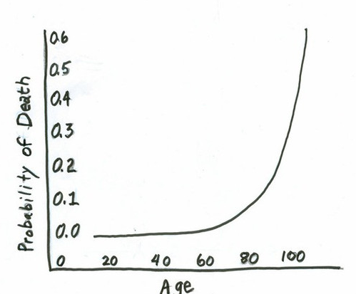
人的壽命極限? I
Gompertz死亡函數

Slide 6
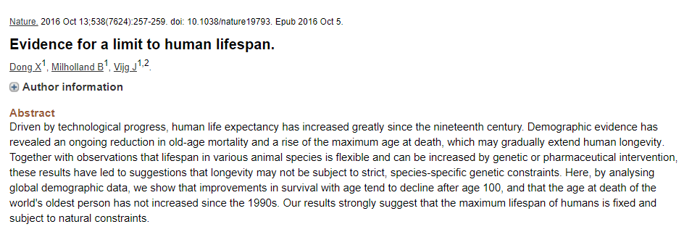
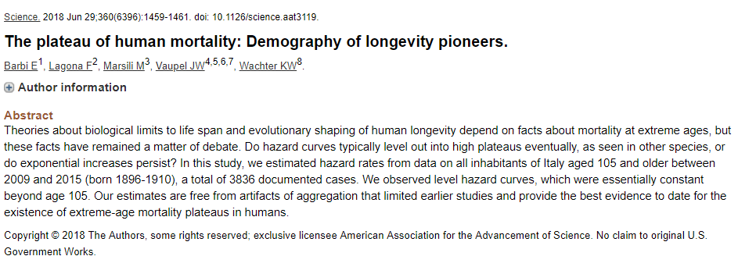
人的壽命極限? II
115 歲
?
?
?歲

Slide 7
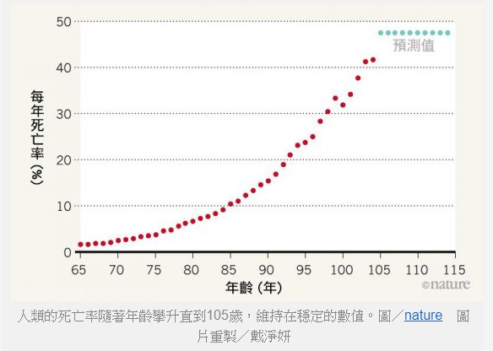
?
?
?歲

Slide 8
目前，10萬名女性中僅有兩人能活到110歲，男性的概率则是兩百萬分之一
目前世界上超过100歲的长寿老人大约有超过五十萬，且這個數字每十年大概增加一倍。
即使超過105歲後人們每年的死亡率仍然是百分之五十，但由於高寿人群数量不斷膨胀，人類壽命的極限也会以1歲/10年的速度增加，也就是說我们人類的壽命極限理論上会持續增加下去。
高齡長壽的原因: 第一種是自然選擇。
第二种是人体似乎可以在某些年齡段平衡或修復细胞损傷，並且擁有较低的代谢率。

Slide 9
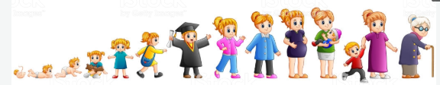
各位都可能是人生大贏家
110歲
兩百萬分之一
10萬分之二
1億分之一

Slide 10
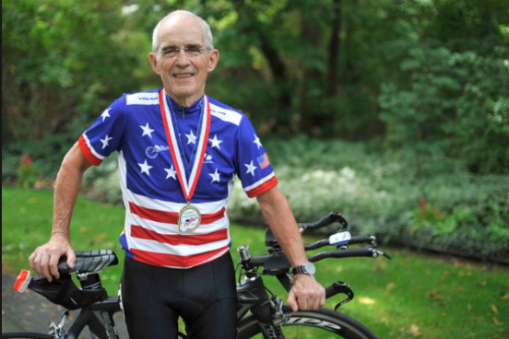
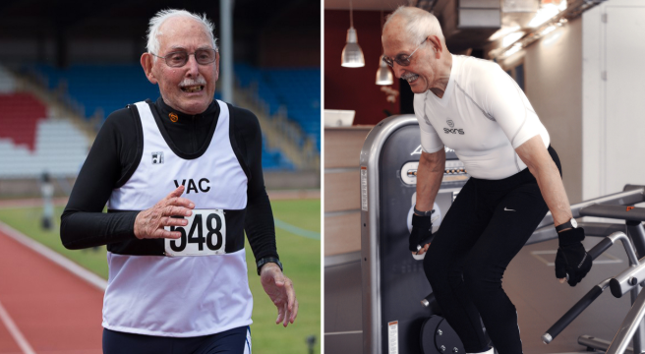
歲數不是全部 健康也很重要
猜猜他幾歲

Slide 11
活愈久一定越健康
HOW
不中風

Slide 12
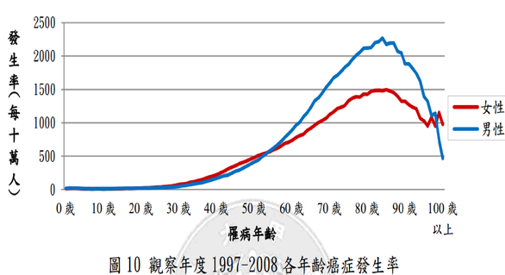
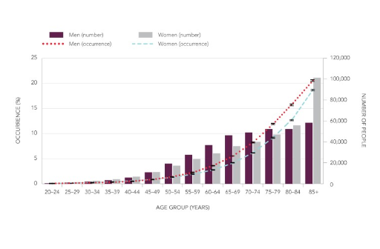
不中風成為人生最大贏家
癌症
中風

Slide 13
對抗腦中風 懂養身恆長壽

Slide 14
大綱:
腦中風介紹
誘發腦中風的高危險因素
現行腦中風治療與預防方式
未來的新科技對預防與治療腦中風的幫助

Slide 15
大綱:
腦中風介紹
誘發腦中風的高危險因素
現行腦中風治療與預防方式
未來的新科技對預防與治療腦中風的幫助

Slide 16
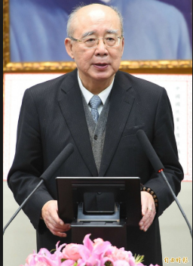
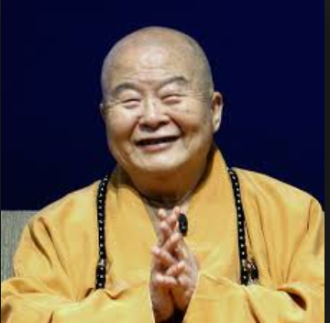
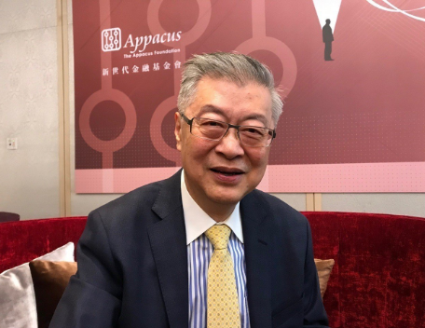
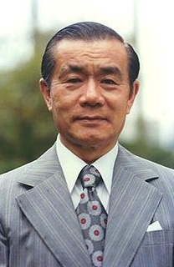
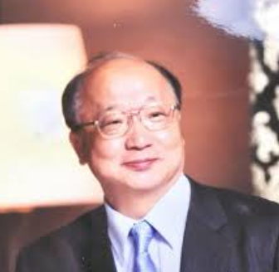
他們有甚麼共通點

Slide 17
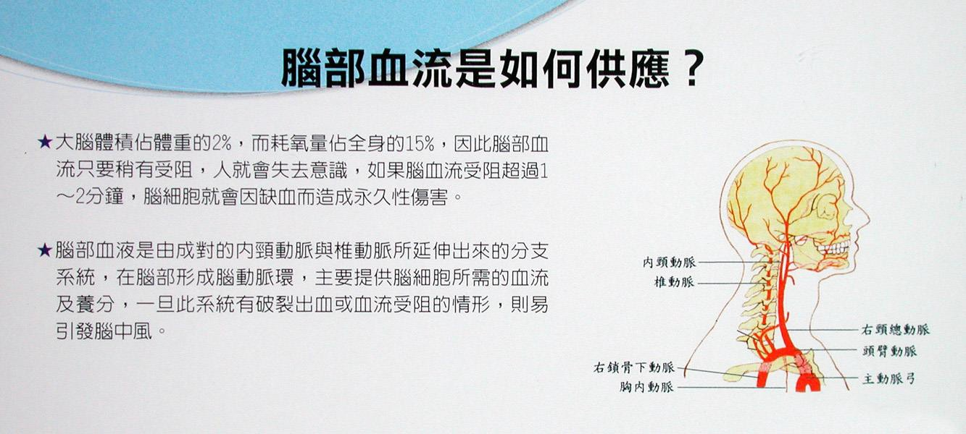

Slide 18
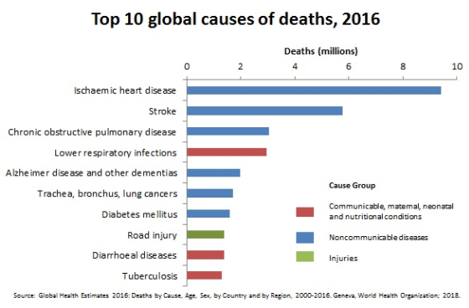
世界死因排名

Slide 19
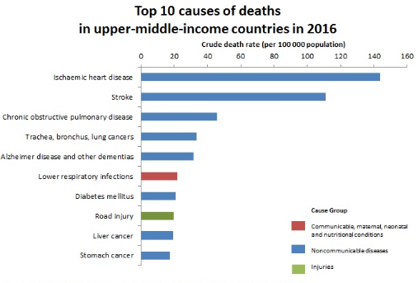
世界死因排名 (高中收入國家)

Slide 20
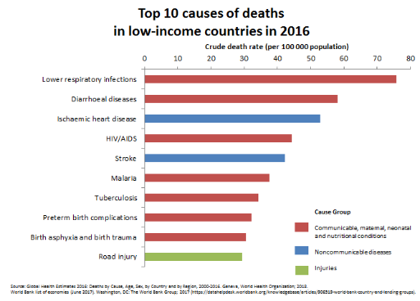
世界死因排名 (低收入國家)

Slide 21
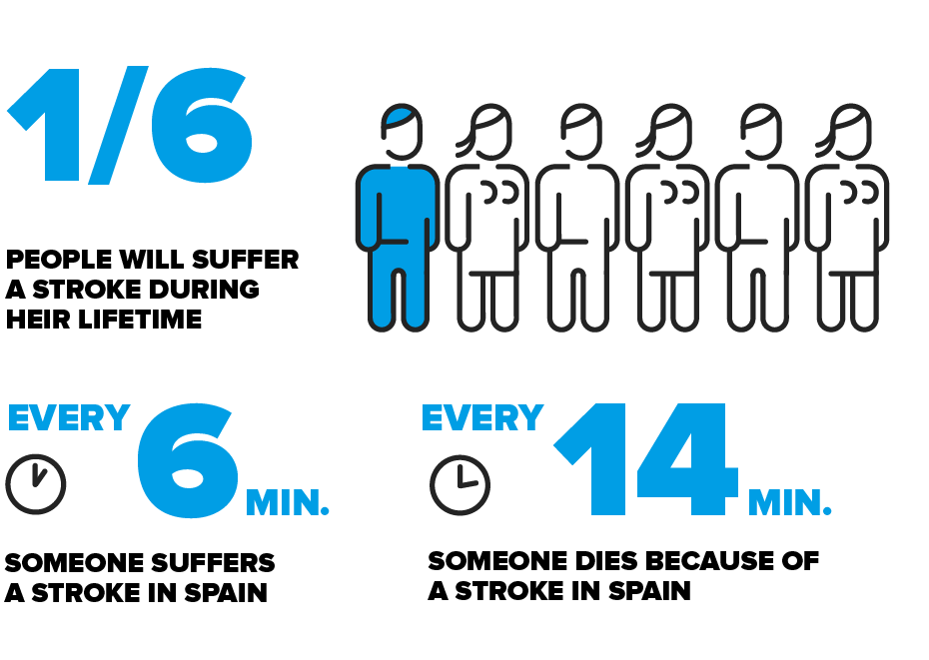
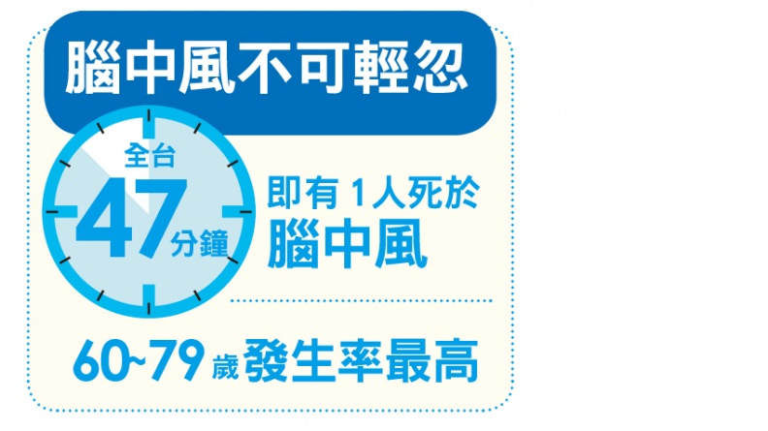
全世界每六秒有一人死於中風
台灣數據
8

Slide 22
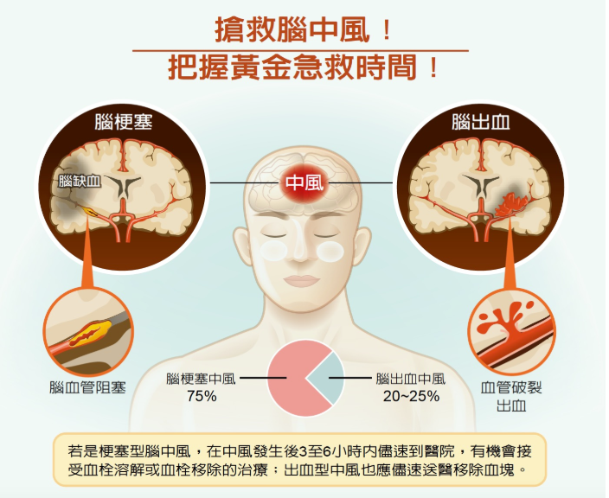
中風有兩種

Slide 23
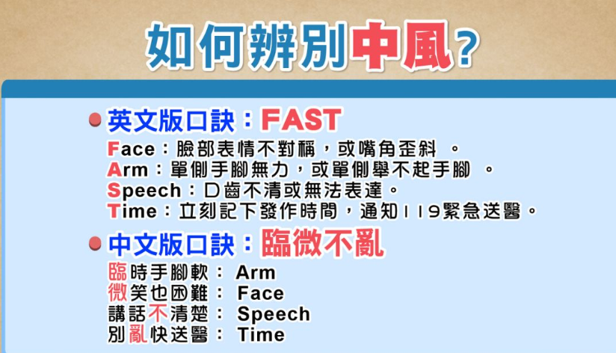

Slide 24
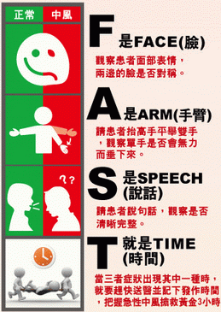
中風臨床表徵
可以結合AI 做成APP

Slide 25
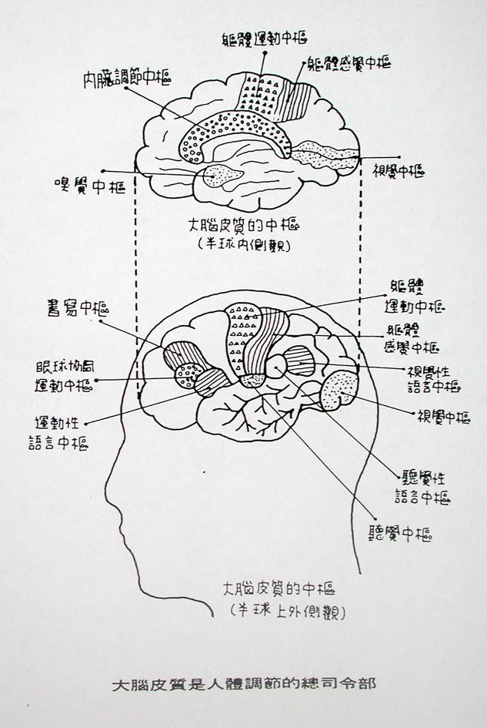
由中風的症狀 可以推出是那一根動脈出問題

Slide 26
大綱:
腦中風介紹
誘發腦中風的高危險因素
現行腦中風治療與預防方式
未來的新科技對預防與治療腦中風的幫助

Slide 27
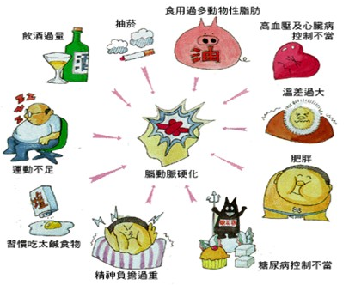
發生中風的危險因子
先天的
可以改變的
性別
年齡
基因

Slide 28
高血壓
肝炎
肝癌
高血脂
糖尿病
高血壓
肺炎
肺癌
COPD
高血壓
高血脂
防一病治百病
高血壓
高血脂
糖尿病
骨質酥鬆
肌少症
高血壓
腎臟病
糖尿病
高血脂
高血壓
腎臟病
高血壓
高血脂
糖尿病
身心症 高血脂
高血壓
腎臟病
糖尿病

Slide 29
大綱:
腦中風介紹
誘發腦中風的高危險因素
現行腦中風治療與預防方式
未來的新科技對預防與治療腦中風的幫助

Slide 30
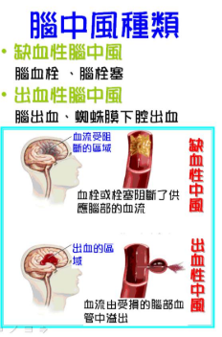

Slide 31
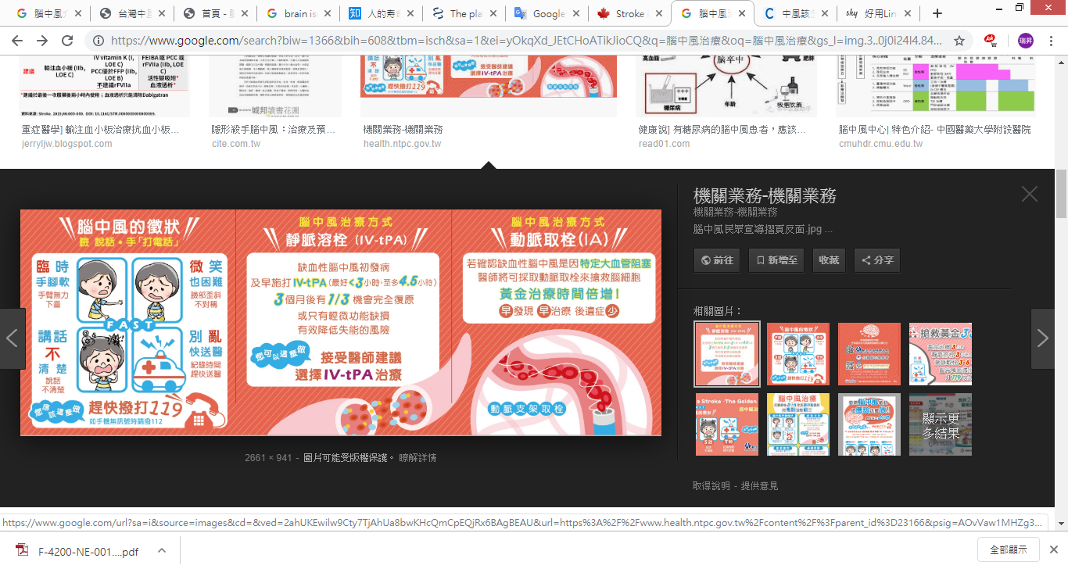
缺血性中風 (急性期治療)

Slide 32
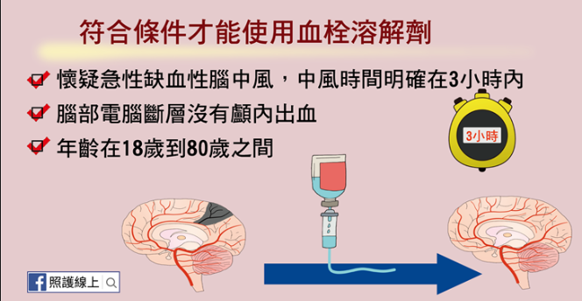
tPA 治療三可

Slide 33
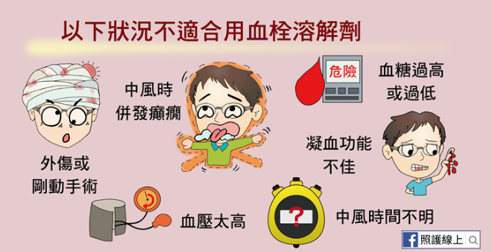
tPA 治療六不可

Slide 34
缺血性中風 (急性期治療)

Slide 35
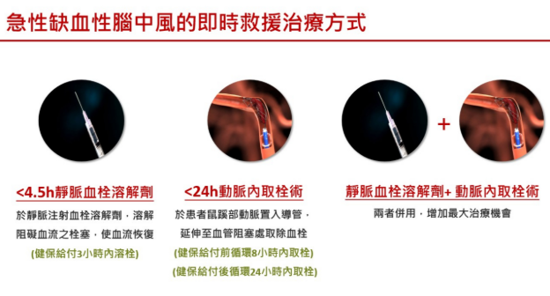
缺血性中風

Slide 36
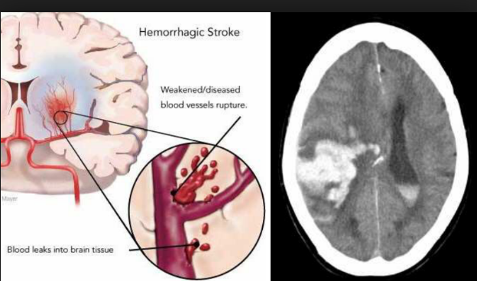
出血性中風 (急性期治療)
觀察給藥
手術處理

Slide 37
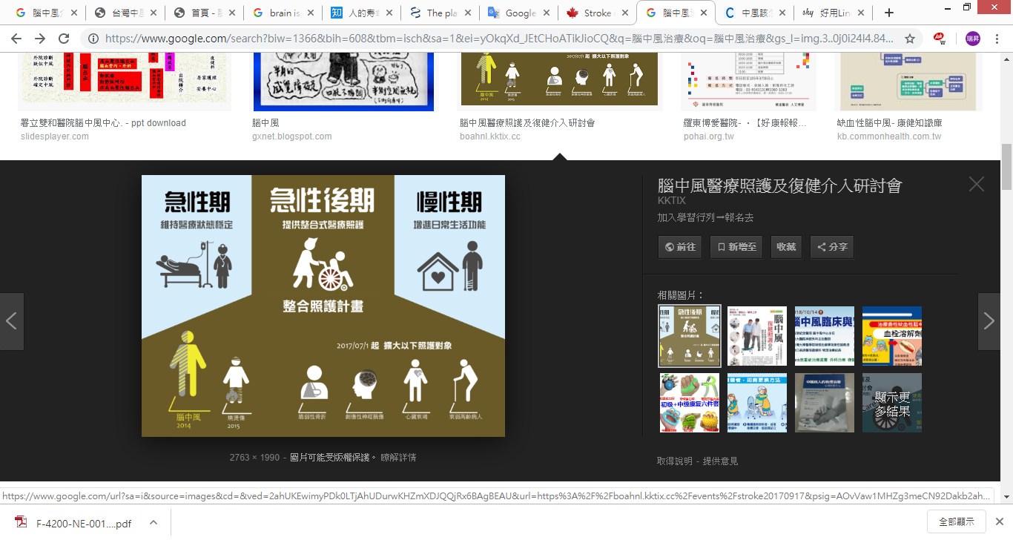
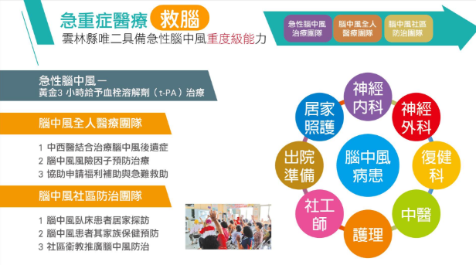

Slide 38

最重要的一句話

Slide 39
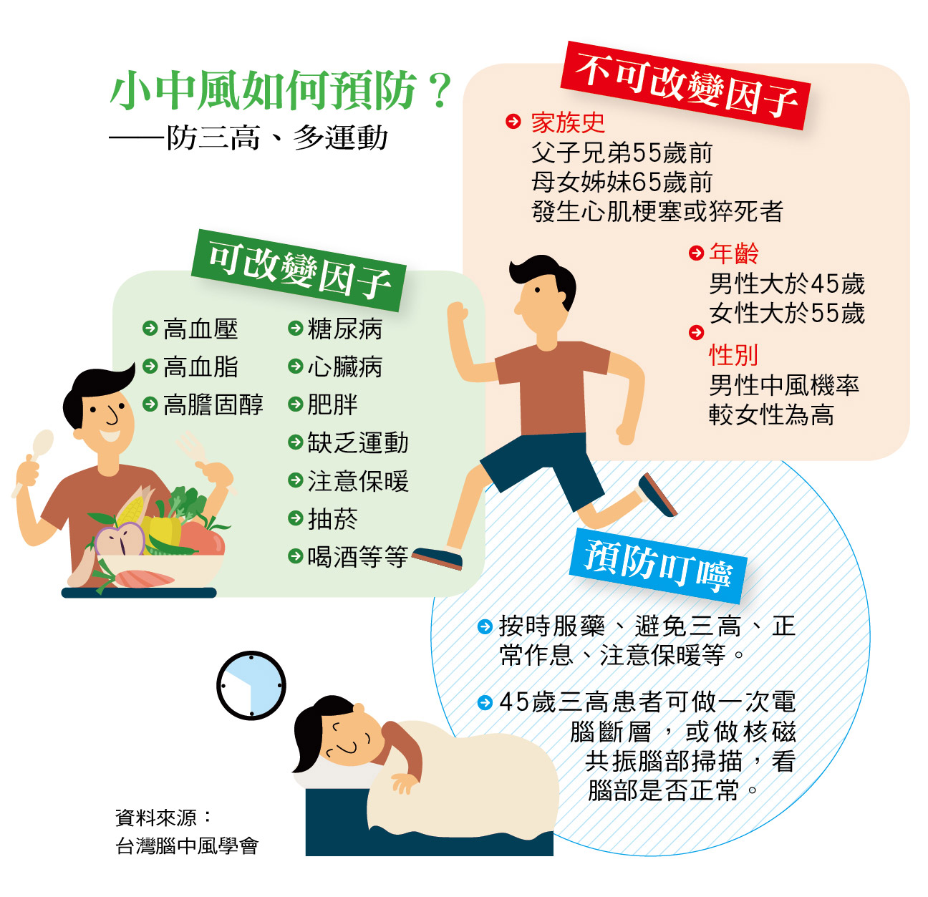

Slide 40
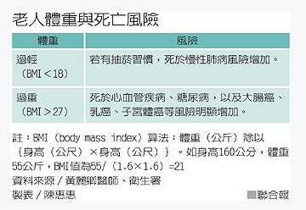
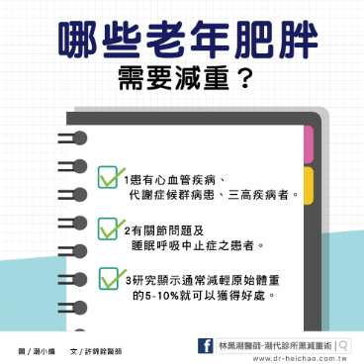
控制體重
台灣老人最佳的身體質量指數(BMI)是18到23.5之間，太瘦易死於肺病，太胖易死於心血管疾病和癌症

Slide 41
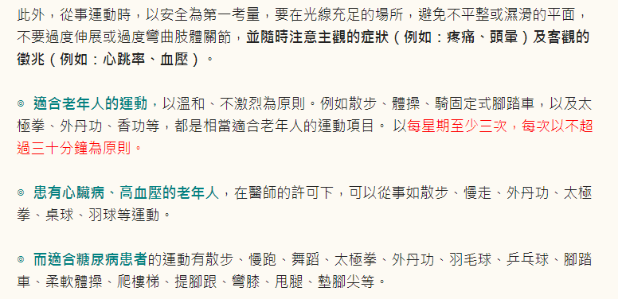
適當運動 I
一切還是要以您醫師醫囑為準

Slide 42
適當運動 II
1. 依個人體能狀況選擇合適的運動類型。
2. 運動環境的選擇以安全為原則，以免發生危險。
3. 穿著寬鬆的衣服及大小合適的運動鞋。
4. 運動前先做充分的暖身運動 。
5. 運動量的增加，要採取循序漸進的方式。
6. 運動時要注意身體與心理的感受是否舒適愉悅。
7. 把運動融入生活當中，隨時隨處都可以運動。
8. 運動時避免憋氣或太過用力。
9. 運動後要盡快把汗擦乾，並注意補充水份。
10. 運動要持之以恆才有成效！

Slide 43
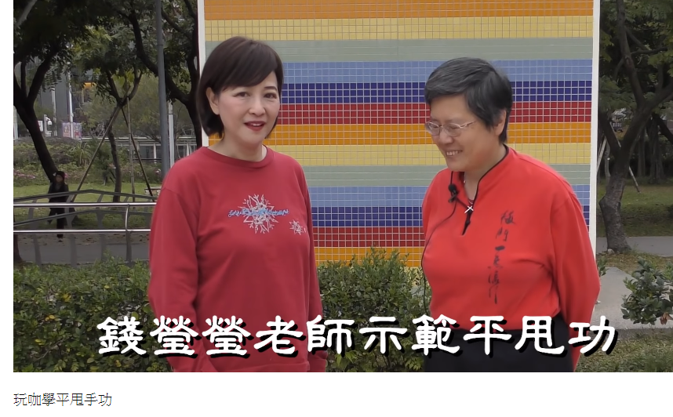
適當運動 III
平甩功 (可以參考youtube 樂齡玩咖)
https://www.youtube.com/watch?v=1DtXUtPFBRY

Slide 44
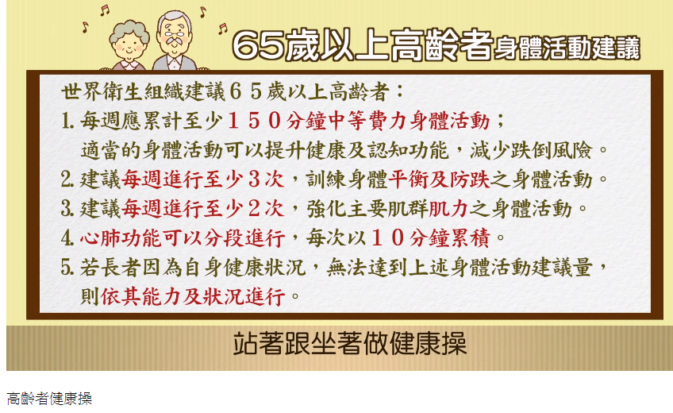
適當運動 IV
高齡者健康操 (可以參考youtube 高齡健康操 國健署)
https://www.youtube.com/watch?v=_w50TfdCmKU

Slide 45
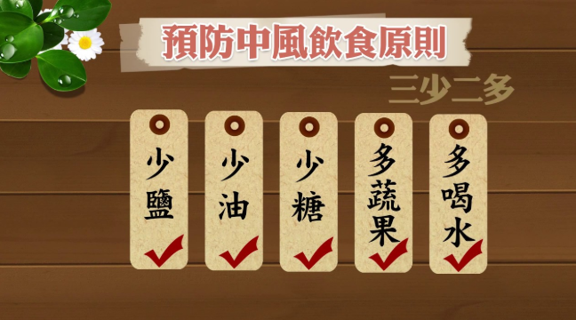
吃的健康

Slide 46
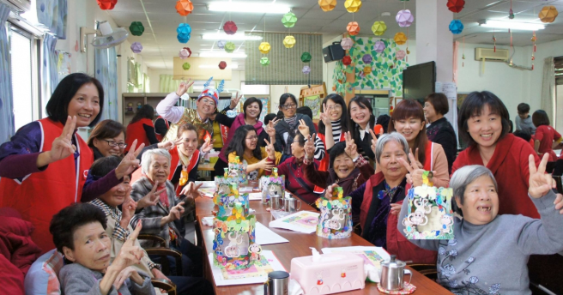
結成夥伴
一起來作百萬得主 也激勵您的後代 跟您一樣

Slide 47
大綱:
腦中風介紹
誘發腦中風的高危險因素
現行腦中風治療與預防方式
未來的新科技對預防與治療腦中風的幫助

Slide 48
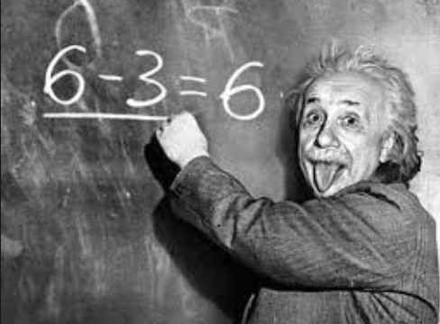
科學家的狂想曲

Slide 49
Microbiota vs Stroke

Slide 50
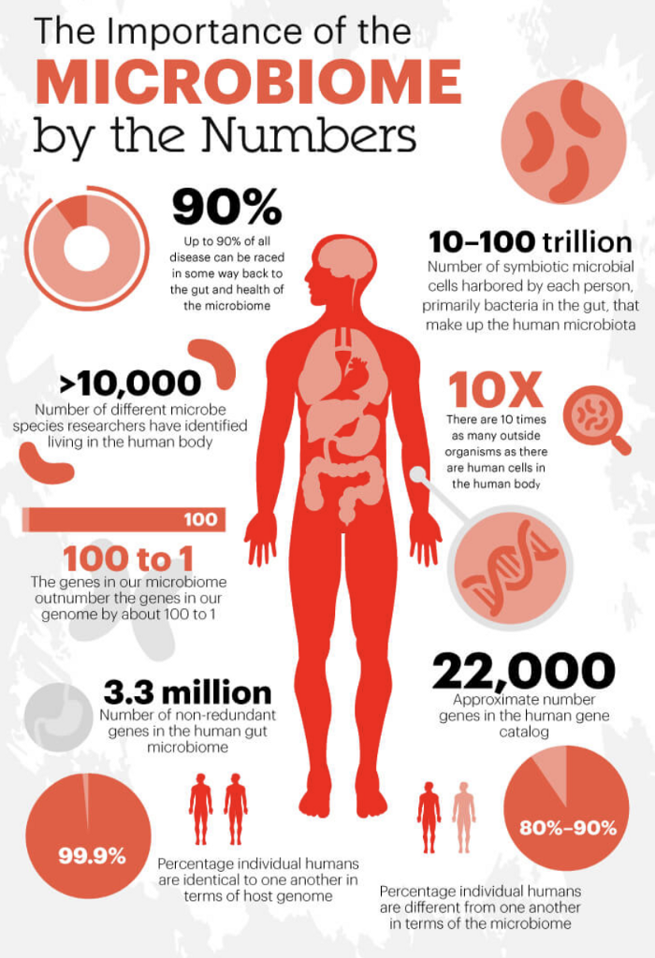
Microbiota

Slide 51
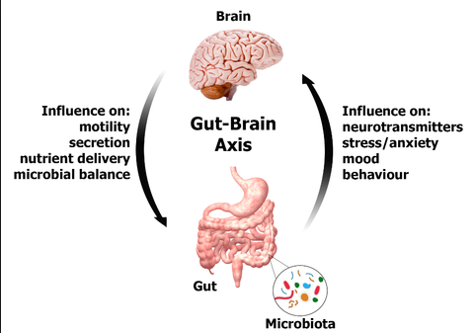
你的膽識影響你的腦
Gut microbiota in brain

Slide 52
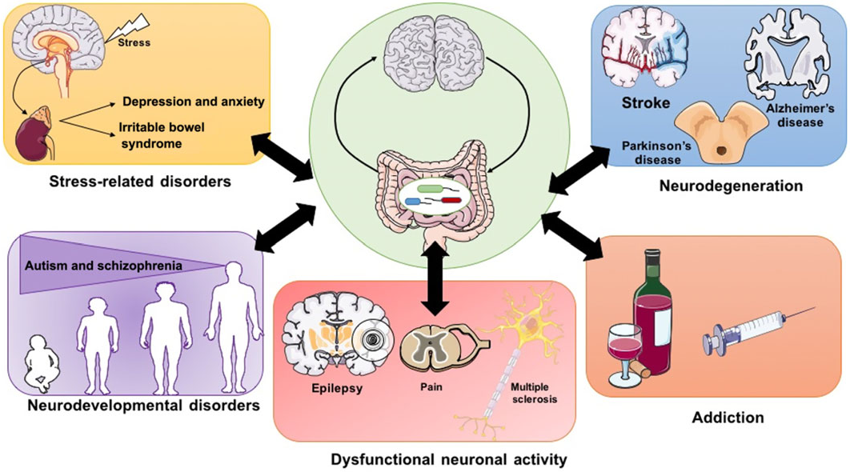
你的腸道好菌可以治療你的腦

Slide 53



壞腸道菌讓您接近中風
TMAO

Slide 54


好腸道菌讓您遠離中風

Slide 55



中風造成腸道菌改變
移植健康腸道菌降低中風傷害

Slide 56
總結
Microbiota vs Stroke
對的人
對的屎
對的菌

Slide 57
Neurorehabitation vs Stroke

Slide 58


中風後身體復原機制

Slide 59

中風後身體歷程

Slide 60

身體復原機制

Slide 61

如何有效使身體復原

Slide 62

增加中風恢復的有效與準確性

Slide 63

Optogenetic (光遺傳學)

Slide 64

Optogenetic (光遺傳學)的三種光刺激
興奮
抑制
訊息傳遞
https://youtu.be/vAL0AUgKOTk

Slide 65


(光遺傳學)有效用於中風治療研究 I

Slide 66


刺激神經有效促進中風恢復

Slide 67


(光遺傳學)有效用於中風治療研究 II

Slide 68
總結
Neurorehabitation vs Stroke
藥物
復健運動
針灸
電刺激或磁力刺激
找到對的神經路徑

Slide 69
Cell therapy vs Stroke

Slide 70
中風後身體復原機制

Slide 71

Stem cell

Slide 72


Slide 73

Stem cell怎麼影響中風
https://www.youtube.com/watch?v=VGuBMroX7c8

Slide 74

Stem cell優缺點

Slide 75
Cell therapy vs Stroke ＩI
(exosome and mitochondria)

Slide 76


Exosome vs 中風

Slide 77

Mitochondria怎麼保護中風
Mitochondria:
The power-house of the cells

Slide 78


Mitochondria怎麼保護中風 II

Slide 79

Mitochondria怎麼保護中風 III

Slide 80
總結
Exosome Mitochondria 是否可以取代Stem cell?
不會有道德問題
較少免疫反應
較不容易有致癌問題
自己取自己用
投送也容易

Slide 81


活愈久一定越健康
二十年前 您能想像嗎?
https://www.youtube.com/watch?v=HU2Alcv4Kcs
https://youtu.be/k8cx19O8Ggc

Slide 82
謝謝您的聆聽

Slide 83


2002-2003 : 中研院研究助理
2003-2009: 國防醫學院生命科學所博士班畢業
師從於林天南博士 (曾為中研院生醫所副所長，現為中研院生醫所研究員)
研究方向:
Rosiglitazone (糖尿病用藥; 老藥新用)
基因治療
  COX-1
  PGIS
  PPAR-r
  HO-1
  Survivin
合作團隊:
國家衛生研究院 伍焜玉院長
中研院研究員 陳錦澤 副研究員
徐松焜 副研究員
密西根大學 Y. Eugene Chen 教授
成功大學 蔡曜聲 教授
Fong et al., Molecular neurobiology 41(2-3), 180-6 (2010)

Slide 84
成果:
2003-2009: 六年博士班產出四篇論文
獎項:
2006 中華民國基礎神經科學會腦血管疾病預防基金會論文獎學生組第一名（高明見醫師獎）
2007 第22屆生醫年會中國生理學會優秀看板論文第一名
2007 中研院生物醫學研究所96年度第2次獎助出國開會研究論文比賽學生組獲獎
2009 國際神經化學會2009釜山年會之台灣衛星會議--“神經退化性疾病治療之新策略”海報競賽第一名 (非博士班研究論文題目)
2009 第5屆永信李天德醫藥科技獎之傑出論文獎
2010 第十屆國防生科所博士班研究生優秀研究論文獎
心得:
熟悉高點數論文題目設定與產出。
對中風機制與動物模式掌握完整

Slide 85




2010-2019 : 中研院博士後研究學者
師從於林天南博士 (現為中研院生醫所研究員)
研究方向:
Herb及其內容物對中風保護之研究
基因治療
  PPAR-r
  ATF3
  Galectin-7
合作團隊:
中國醫藥大學 伍焜玉院士
中國醫藥大學 許重義獎座教授
中央研究院副院長 劉扶東院士
中研院研究員 陳錦澤 副研究員
徐松焜副研究員
新加坡大學 WY Ong 教授
美國密蘇里大學 Grace Sun 教授
Herb project
PPAR-r project
Galectin project

Slide 86
成果:
2010-2019 : 產出十篇論文 另有兩篇已經完成準備發表
獎項:
2010 中研院院內一般博士後研究學者
2014中研院生物醫學研究所103年度第2次獎助出國開會研究論文比賽博士後研究人員組獲獎
2015第25屆國際神經化學會之第十三屆亞太神經學會新加坡衛星會議---"營養保健品在神經退化與老化之治療策略"最佳海報論文競賽銅獎
2016中研院生物醫學研究所105年度獎助出國開會研究論文比賽獲獎
心得:
研究準備申請專利
新技術應用研究

Slide 88


Slide 89


Slide 90


Slide 91


Slide 92

68

